Slide 1
第五章 软件度量
主讲：张雷
zlei@bupt.edu.cn;
北京邮电大学计算机学院

Slide 2
回顾：CMM标准的组织结构

Slide 3
软件质量和效率度量
度量是任何工程项目最基础的工作，软件工程也不例外。
Lord Kelvin：如果谁能够度量他所说的事物并能用数字来表示它时，则说明他了解了它；但当他不能度量它，也不能用数字表示出来时，则说明他对那种事物的知识还比较贫乏、不足；这也可能是了解的开始，但在他的思想中很难达到科学的境地。
软件度量的范围涉及很广，在软件项目管理范围内，应主要关心生产率与质量的度量，即根据投入的工作量，对软件开发活动和开发成果的质量作出度量。

Slide 4
1 为什么要进行度量
表明软件产品的质量；
弄清软件开发人员的生产率；定量管理
给出使用了新的软件工程方法和工具所得到的（在生产率和质量两方面）的效益；
建立项目估算的“基线”；过程改进
帮助调整对新的工具和附加培训的要求。

Slide 5
2 软件度量方式
软件工程过程的直接度量包括所投入的成本和工作量。
软件产品的直接度量包括产生的代码行数（LOC）、执行速度、存储量大小、在某种时间周期中所报告的差错数。
软件产品的间接度量包括功能性、复杂性、效率、可靠性、可维护性和许多其它的质量特性。

Slide 6
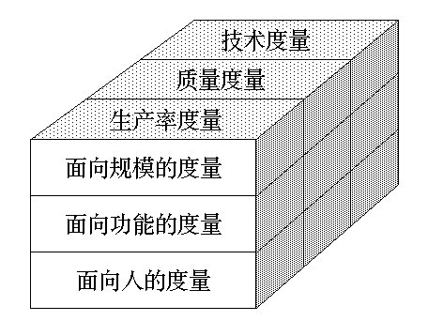
2 软件度量方式
集中在软件的性能指标而不是软件开发全过程上。
软件满足用户要求的程度。
集中在软件工程过程的输出。
收集与直接度量有关的软件工程输出信息和质量信息。
提供直接度量的尺度。
收集有关人们开发计算机软件所用方式的信息和人们理解有关工具和方法的效率的信息。

Slide 8
3 面向规模的度量
面向规模的度量是对软件和软件开发过程的直接度量。
可以建立一个面向规模的数据表格来记录项目的某些信息。
该表格应列出在过去几年完成的每一个软件开发项目和关于这些项目的相应面向规模的数据。

Slide 9
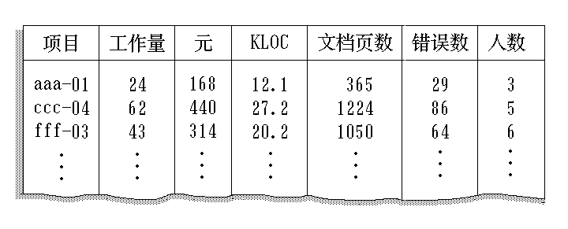
3 面向规模的度量
工作量和成本是针对软件开发全过程的，而不是仅针对编码。

Slide 10
3 面向规模的度量
对于每一个项目，可以根据表格中列出的基本数据计算简单的面向规模的生产率和质量的度量。
生产率 ＝ KLOC／PM（人月）
质量 ＝ 错误数／KLOC
成本 ＝ 元／LOC
文档 ＝ 文档页数／KLOC

Slide 11
3 面向规模的度量
大多数争议是 是否使用代码行数（LOC）做为度量的依据。
支持者认为 LOC是所有软件开发项目的必然产物，它能够很容易地被计算；现在许多既存的软件估算模型都是使用LOC或者KLOC做为关键输入的；而且大量以LOC为根据的文献和数据已经存在。
反对者们认为 LOC度量与程序设计语言有关，它们不适用于设计很好且较短的程序，也不适合于非过程型语言。若在估算中使用，很难达到要求的详细程度（计划者必须在分析和设计远未完成之前就要估算出需要生产的LOC）。

Slide 13
4 面向功能的度量
面向功能的软件度量是对软件和软件开发过程的间接度量。
面向功能度量主要考虑程序的“功能性”和“实用性”，而不是对LOC计数。
该度量是一种叫做功能点(FP)方法的生产率度量法，利用软件信息域中的一些计数和软件复杂性估计的经验关系式而导出功能点FP。

Slide 14
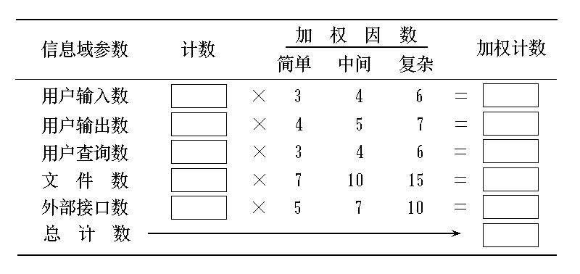
4 面向功能的度量
使用者自行拟定一些准则来确定一个系数，带有主观性。
面向不同应用的输入数
面向不同应用的输出(报告、屏幕信息、错误信息)数
不同即时查询的计数
逻辑主文件(逻辑上的一组数据，可以是一个数据库的一部分，也可以是一个单独的文件)数。
与系统中其他设备通过外部接口读写信息的次数

Slide 15
4 面向功能的度量
EI 外部输入数：计算每个用户输入，即向软件提供面向应用的数据。该输入与查询不同，需分别计算。
EO 外部输出数：计算每个用户的输出，即向软件提供面向应用的信息。输出指报表、屏幕信息、出错信息等。报表中的单个数据项不单独计算。
EQ 外部查询数：一个查询等于一个联机输入，使软件以联机输出方式产生实时响应。每一个不同的查询都要计算和统计。
ILF 内部逻辑文件：计算每个逻辑主文件，如数据的一个逻辑组合，可能是某个大型数据库的一部分或者一个独立的文件。
EIF 外部接口文件：计算所有可读的接口，利用这些接口可以将信息从一个系统传送到另一个系统。

Slide 16
4 面向功能的度量
计算功能点，使用如下的关系式：
FP ＝ 总计数×( 0.65＋ 0.01×SUM ( Fi ) )
Fi（i＝1..14）是复杂性校正值，它们应通过逐一回答下一页的提问来确定。
Fi 的取值0..5：
0 没有影响 1 偶然的
2 适中的 3 普通的
4 重要的 5 极重要的
SUM（Fi）是求和函数。

Slide 17
4 面向功能的度量
1. 系统是否需要可靠的备份和恢复？
2. 是否需要数据通信？
3. 是否有分布处理的功能？
4. 是否性能成为关键？
3. 系统是否运行在现有的高度实用化的操作环境中？
6. 系统是否需要联机数据项？
7. 联机数据项是否需要建立多重窗口显示和操作，以处理输入处理。
8. 主文件是否联机更新？
9. 输入、输出、文件、查询是否复杂？
10. 内部处理过程是否复杂？
11. 程序代码是否可复用？
12. 设计中是否包括了转移和安装？
13. 系统是否设计成可以重复安装在不同机构中
14. 系统是否设计成易修改和易使用？

Slide 18
4 面向功能的度量
一旦计算出功能点，就可仿照LOC的方式度量软件的生产率、质量和其它属性：
生产率 ＝ FP／PM（人月）
质量 ＝ 错误数／FP
成本 ＝ 元／FP
文档 ＝ 文档页数／FP

Slide 19
4 面向功能的度量
功能点度量的支持者认为 FP 与程序设计语言无关，它所依据的是在项目评估早期就可能知道的数据。
反对者认为这种方法需要某些“魔术手法”：
在其计算中依赖的是主观因素而不是客观实际。
信息域的数据事后很难收集，而且FP没有直接的物理意义，它只不过是一个数字。

Slide 21
5 软件质量度量--程序复杂性度量
质量度量贯穿于软件工程的全过程中以及软件交付用户使用之后。
在软件交付之前得到的度量可作为判断设计和测试质量好坏的依据。这一类度量包括程序复杂性、有效的模块和总的程序规模。
在软件交付之后的度量则把注意力集中于还未发现的缺陷数和系统的可维护性方面。

Slide 22
5 程序复杂性度量
程序复杂性主要指模块内程序的复杂性。
它直接关联到软件开发费用的多少、开发周期的长短和软件内部潜伏错误的多少。
（1）代码行度量法
（2）McCabe度量法
（3）Halstead度量法

Slide 23
程序复杂性--代码行度量法
源代码行数度量法基于两个前提：
程序复杂性随着程序规模的增加不均衡地增长；
控制程序规模最好是采用分而治之的办法。
统计一个程序模块的源代码行数目，以源代码行数做为程序复杂性的度量。
设每行代码的出错率为每100行源程序中可能有的错误数目。
Thayer曾指出，程序出错率的估算范围是从0.04％～7％之间，每行代码的出错率与源程序行数之间不存在简单的线性关系

Slide 24
程序复杂性--代码行度量法
Lipow指出，对于小程序，每行代码出错率为1.3%～1.8％；对于大程序，每行代码的出错率增加到2.7％～3.2％之间，这只是考虑了程序的可执行部分，没有包括程序中的说明部分。
Lipow及其他研究者得出一个结论：对于少于100个语句的小程序，源代码行数与出错率是线性相关的。随着程序的增大，出错率以非线性方式增长。

Slide 25
程序复杂性--McCabe度量法
McCabe度量法，又称环路复杂性度量，是一种基于程序控制流的复杂性度量方法。
它基于一个程序模块的程序图中环路的个数，因此计算它先要画出程序图。
程序图是退化的程序流程图。流程图中每个处理都退化成一个结点，流线变成连接不同结点的有向弧。

Slide 26
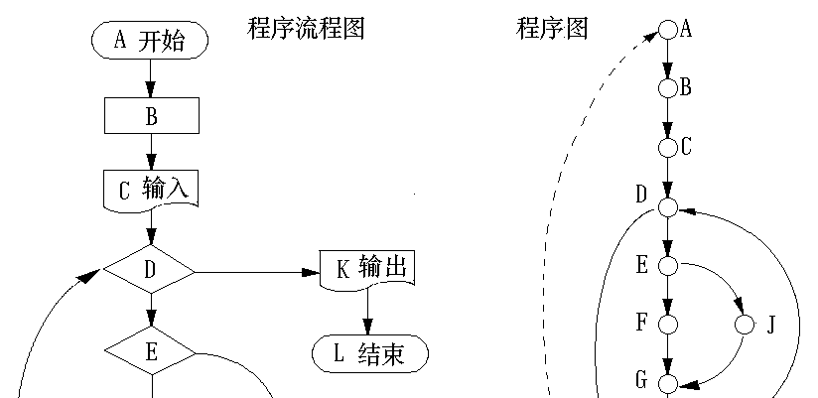
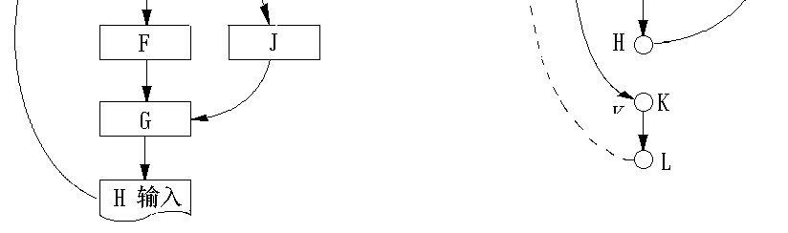

Slide 27
（2）程序复杂性--McCabe度量法
程序图仅描述程序内部的控制流程，完全不表现对数据的具体操作，以及分支和循环的具体条件。
计算环路复杂性的方法：根据图论，在一个强连通的有向图G中，环的个数由以下公式给出： V(G)＝m－n＋p 其中，V(G)是有向图G中环路个数，m是图G中弧数，n是图G中结点数，p是图G中的强连通分量个数。
在例示中，n＝11，m＝13，p＝1，则有 V(G)＝m－n＋p＝13－11＋1＝3.
等于程序图中弧所封闭的区域数。

Slide 28
（2）程序复杂性--McCabe度量法
环路复杂度取决于程序控制结构的复杂度。当程序的分支数目或循环数目增加时其复杂度也增加。环路复杂度与程序中覆盖的路径条数有关。
环路复杂度是可加的。例如，模块A的复杂度为3，模块B的复杂度为 4，则模块A与模块B的复杂度是7。

Slide 29
程序复杂性--McCabe度量法
McCabe建议，对于复杂度超过10的程序，应分成几个小程序，以减少程序中的错误。
这种度量的缺点是：
对于不同种类的控制流的复杂性不能区分
简单IF语句与循环语句的复杂性同等看待
嵌套IF语句与简单CASE语句的复杂性是一样的
模块间接口当成一个简单分支一样处理
一个具有1000行的顺序程序与一行语句的复杂性相同

Slide 30
（3）程序复杂性--Halstead度量法
采用一组基本的度量值，这些度量值可以通过编码之后，或者提前到设计完成之后得到。
预测的Halstead长度：
n₁ 表示不同的操作符个数；
n₂ 表示不同操作数的个数；
则 H = n₁ • log₂ n₁ + n₂ • log₂ n₂
操作符包括：算术运算符、赋值符、数组操作符、逻辑运算符、分界符，关系运算符等
操作数包括变量和常量

Slide 31
程序复杂性--Halstead度量法
实际的 Halstead 长度
N₁为程序中实际的操作符总个数；
N₂为程序中实际的操作数总个数；
则 H = N₁+N₂
程序的词汇表
词汇表为不同的操作符种类数和不同的操作数种类数的总和，用n表示；
则 n = n₁ + n₂

Slide 32
（3）程序复杂性--Halstead度量法
运算符 | 计数 | 运算对象 | 计数
可执行语句结束 | 7 | X | 6
数组下标 | 6 | I | 5
＝ | 5 | J | 4
IF（ ） | 2 | N | 2
DO | 2 | 2 | 2
， | 2 | SAVE | 2
程序结束 | 1 | 1 | 1
.LT. | 1 | n2＝7 N2＝22
.GE. | 1
GO TO 10 | 1
n1＝10 N1＝28
Fortran 77 example
SUBROUTINE SORT（X，N） DIMENSION X（N） IF（N .LT. 2） RETURN DO 20 I = 2, N DO 10 J = 1, I IF （X（I）.GE. X（J））
GO TO 10 SAVE = X（I） X（I）= X（J） X（J）= SAVE 10 CONTINUE 20 CONTINUE RETURN END

Slide 33
程序复杂性--Halstead度量法
预测的词汇量
H = n₁ • log₂ n₁ + n₂ • log₂ n₂ = 10 • log₂ 10 + 7 • log₂ 7 = 52.87
实际的词汇量
N = N₁ + N₂ = 28 + 22 = 50
程序的词汇表
n = n₁ + n₂ = 10 + 7 = 17

Slide 34
程序复杂性--Halstead度量法
程序量 V，表明程序在“词汇上的复杂性”
V = ( N₁ + N₂ ) • log₂ ( n₁ + n₂ )
V* 表示只有两个操作符的情况
程序量比率：L = V*/V
针对前一页的例子：
V = ( 28 + 22 ) • log₂ ( 10 + 7 ) = 204

Slide 35
程序复杂性--Halstead度量法
程序员工作量 E
E = V/L 或E=H×log₂(n₁+n₂)×[(n₁×n₂)/(2×n₂)]
程序的潜在错误 B
B = ( N₁ + N₂ ) • log₂ ( n₁ + n₂ )/3000
B = V/3000
一个程序对75个数据库表共访问1300次，对150个操作符共使用了1200次，那么预测该程序的错误数：
B = ( 1300 + 1200 ) • log₂ ( 75 + 150 )∕3000 = 6.5

Slide 36
6 使用软件度量
LOC/PM(FP/PM)不能用来评价单个系统的性能，因为有许多因素都会影响生产率。
人的因素：软件开发组织的规模和专长；（90%）
问题因素：问题的复杂性和对设计限制，以及需求的变更次数；（40%）
过程因素：使用的分析与设计技术、语言和CASE工具的有效性，及评审技术；（50%）
产品因素：计算机系统的可靠性和性能需求；（140%）
资源因素：CASE工具、硬件和软件资源的有效性。（40%）

Slide 37
6 使用软件度量
功能点和LOC已被公认是比较精确的软件开发工作量和成本预测工具。
使用软件度量建立项目基线，管理部门能够建立改进软件工程过程的目标，从而评价项目的生产率和质量。
建立基线：根据历史经验，在软件工程过程的衔接处划出一条基线，在此基线上附有一些用于度量的经验目标信息，作为工程过程评估的依据，判断工程过程的完成是否达到预想的要求。
质量度量数据一旦收集到，软件开发组织就可以根据它们来调整其软件工程项目，以消除那些对软件开发有重大影响的差错产生的根源。

Slide 38
6 使用软件度量
为了帮助计划、成本和工作量估算，基线的数据应当具有下列属性：
数据必须合理、精确，应避免单纯根据以往项目进行“盲目估算”；
应从尽可能多的项目中收集数据；
数据必须一致；
基线数据的应用必须与要做估算的工作类似。

